Slide 1
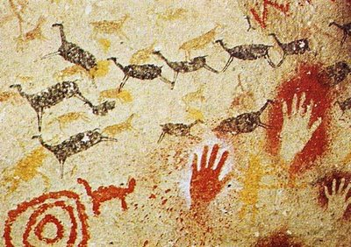
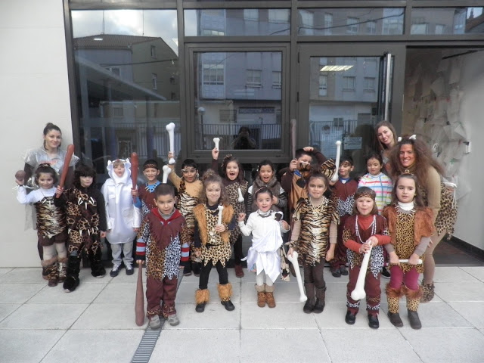
A PREHISTORIA …MENUDA HISTORIA !!!

Slide 2
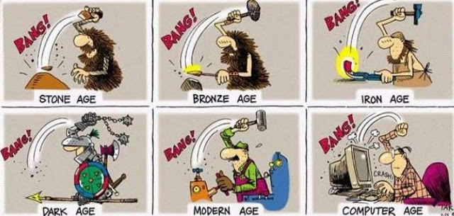
A PREHISTORIA …MENUDA HISTORIA !!!
…TIC

Slide 3
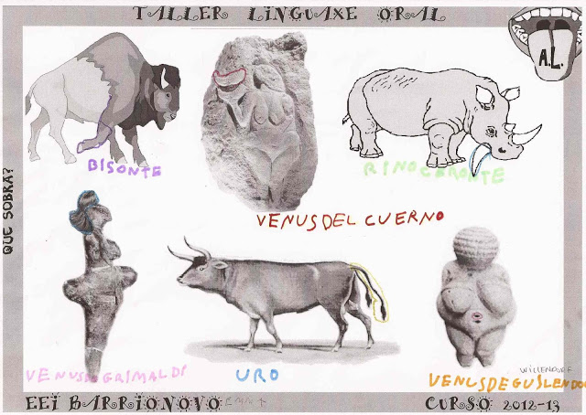
A PREHISTORIA …MENUDA HISTORIA !!!
…TALLER DE LINGUAXE ORAL

Slide 4

A PREHISTORIA …MENUDA HISTORIA !!!
…BIBLIOBN

Slide 5
A PREHISTORIA …MENUDA HISTORIA !!!
…TAMÉN MATEMÁTICA

Slide 6
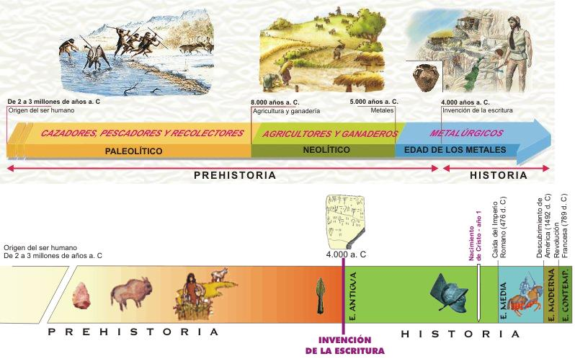
COÑECEMOS AS LIÑAS DE TEMPO

Slide 7
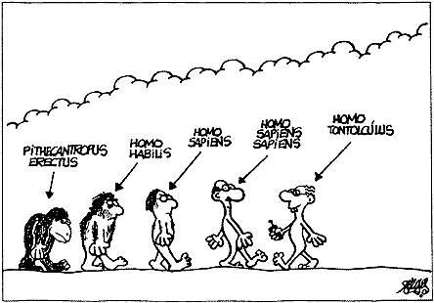
TOMÁNDOLLE A MEDIDA A EVOLUCIÓN

Slide 8
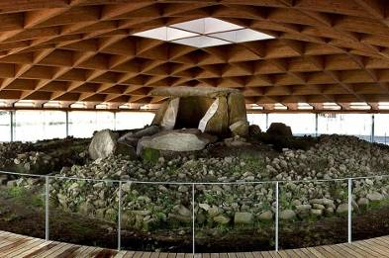
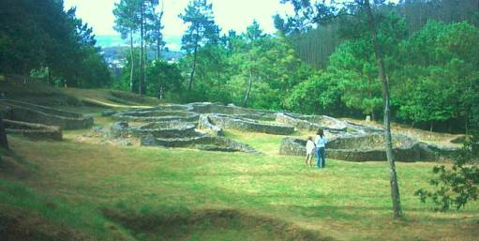
EXCURSIÓN CON (PRE)HISTORIA

Slide 9

CONTANDO PRIMATES

Slide 10

ARTE RUPESTRE E MATES

